Slide 1
Презентація на тему «Вплив магнітного поля на живі організми»
Підготувала: Климчук Д. С.
Учениця 11-А класу
Перевірила: Соколовська Л. А.

Slide 2
План
Магнітне поле.
Джерела магнітного поля.
Вплив магнітного поля на урожай.
Магнітні бурі.
Дія магнітних полів на комах.
Дія магнітних полів на птахів і тварин.
Сприйняття невидимого напруження живими істотами.
Дії магнітних сил на рослини. Бактерії.
Джерела інформації.
Висновок.

Slide 3
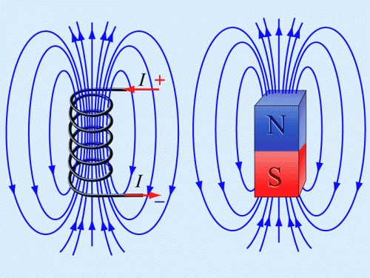
Магнітне поле - складова частина, "електромагнітного поля", що є окремим видом матерії. Особливість магнітного поля проявляється в його механічному діянні лише на рухомі електричні заряди або на тіла, які мають магнітний момент, незалежно від того, рухаються вони чи ні. Джерелами магнітного поля є рухомі електричні заряди, наприклад, струм у провідниках.

Slide 4
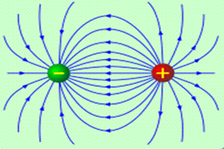
Джерелами магнітного поля є рухоміелектричні заряди, наприклад, струм у провідниках. Магнітне поле пов’язане з електричним полем. Цей зв’язок проявляється в тому, що при зміні одного з них виникає друге.

Slide 5
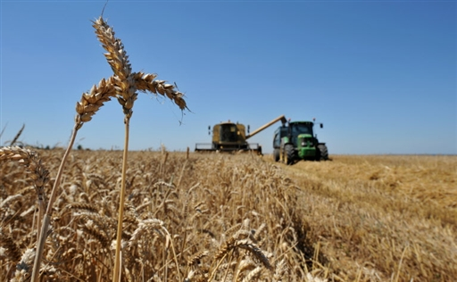
Магнітні сили підвищують урожай. Так,помідори, вирощені в штучному магнітному полі, дозрівають швидше ідають більше плодів. Пшениця, посіяна в напрямі схід-захід росте краще і дає більший врожай, ніж посіяна в напрямі північ-південь. Це явище вчені пояснюють чутливістю рослин до магнітного поля Землі.

Slide 6
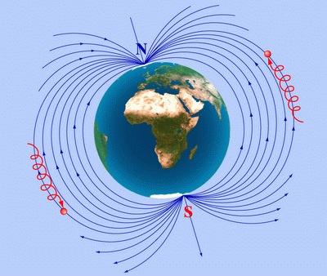
Деякі відхилення спостерігаються в періоди сонячної активності, коли під впливом потужного корпускулярного потоку магнітне поле землі відчуває короткочасні різкі зміни своїх основних характеристик.

Slide 7

Явище, що отримало назву магнітних бур, несприятливо позначається на станівсіх екосистем, включаючи і організм людини. У цей період відзначається погіршення стану хворих, що страждають серцево-судинними,нервово-соматичнимита іншими захворюваннями.

Slide 8
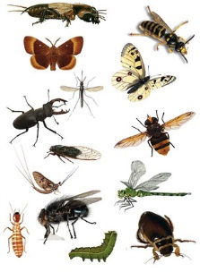
До магнітних полів чутливі комахи. В земному полі орієнтуються молюски, черв’яки,і навіть водорості. На початку чи наприкінці польоту жуки, бджоли та інші комахи віддають перевагу напрямку північ-південь чи захід-схід.

Slide 9
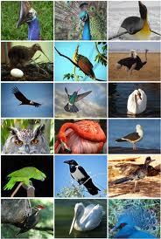
. Магніточутливими виявилися і птахи,і тварини.Помічено, що магнітні сили мають одну несподівану особливість- вони гальмують умовні й безумовні рефлекси.

Slide 10
Людині пропускали через руку слабкий струм, потім поступово збільшували його силу і міряли, як швидко піддослідний відсмикне руку. Виявилося, що в магнітному полі треба дати сильніший струм, щоб людина відчула електрику. Та й відсмикувала вона руку повільніше, сама того не помічаючи.

Slide 11
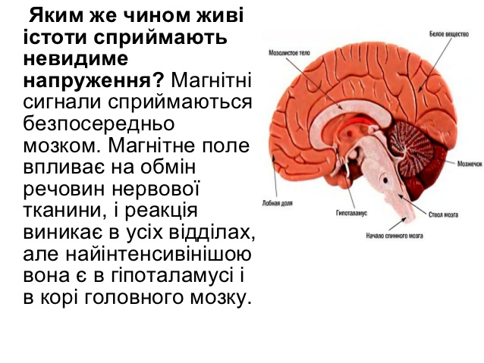

Slide 12
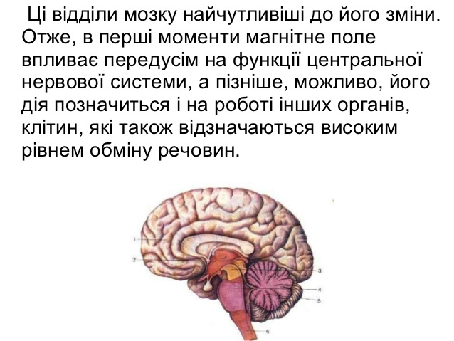

Slide 13
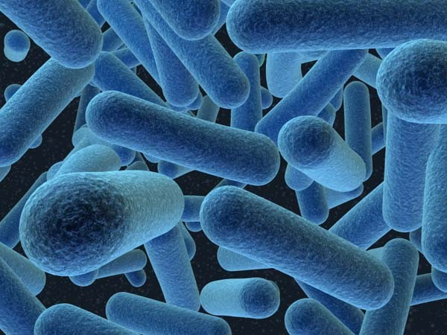
Рослинний світ теж не байдужий до дії магнітних сил. Ще відчутніше переносять живі істоти зниження магнітної напруженості. Якщо помістити деякі бактерії в слабке магнітне поле, їхня чисельність різко скорочується.

Slide 14
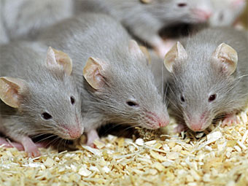
Миші при тривалому перебуванні в “немагнітному середовищі” швидше гинуть, не приносять потомства. Напрям земного магнітного поля в історії Землі неодноразово змінювався на протилежний, його напруженість теж не була постійною.

Slide 15
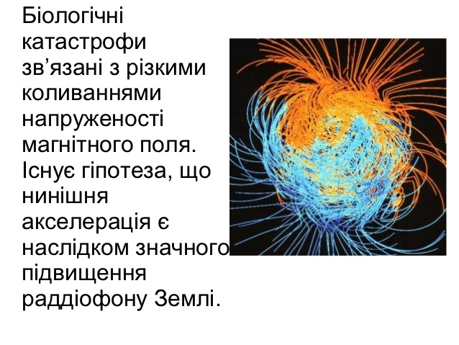

Slide 16


В презентації використана інформація з онлайн енциклопедіїї «Вікіпедія».

Slide 17
Висновок
Отже, питання вивчення геомагнітного поля Землі в середовищі нашого існування, є на даний момент одним з приоритетніх напрямів для оздоровлення, як людей, так і тварин. магнітне поле прийшло на службу до людини. Але виникає запитання: "Не стане магнітне моле небезпечним для людини?"

Slide 18


